Slide 1
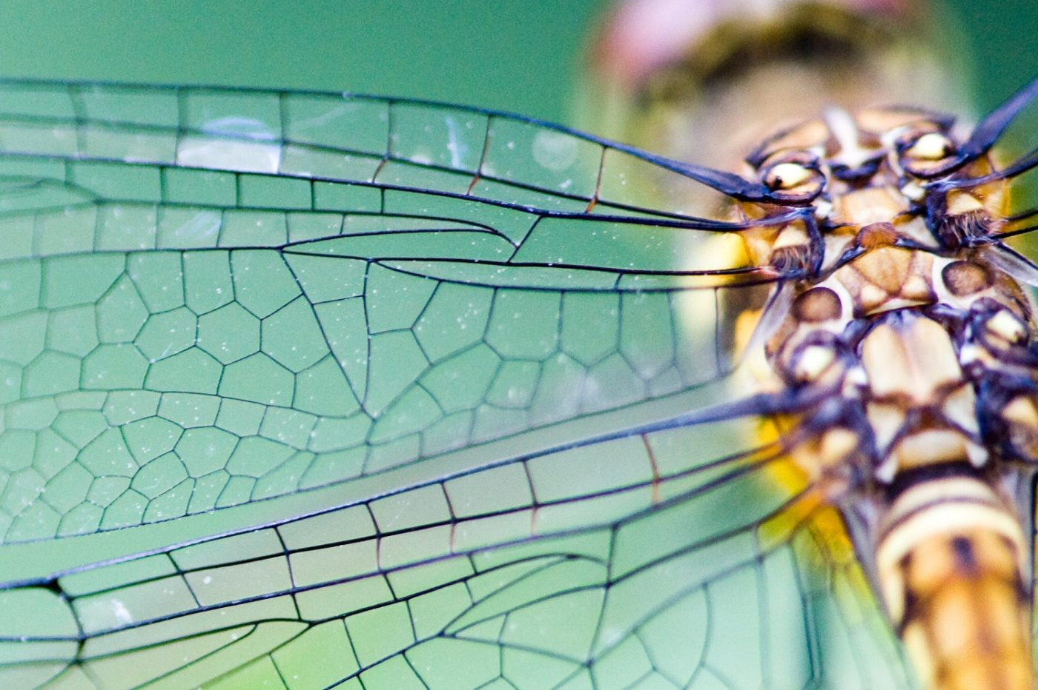
Guarulhos
2020
BIOMIMÉTICA: UMA FERRAMENTA DE INVOCAÇÃO PARA NOVOS MERCADOS E NEGÓCIOS
Antônio dos Santos Alves Neto RA: 12170001
Wellington Cunha de Almeida Ra 12170022
MEMBROS COMPONENTES DA BANCA EXAMINADORA:
PROF(a).
PROF(a).
PROF(a).
Trabalho de Conclusão de Curso apresentado ao Curso de Administração da FIG/UNIMESP - Centro Universitário Metropolitano de São Paulo como pré-requisito para obtenção do grau de bacharel em Administração de Empresas.
Orientador: Prof. Ms. Paulo José Lopes Folgueral

Slide 2
INTRODUÇÃO
Delimitação do tema ou assunto
A delimitação do tema ocorrerá por meio da análise de como os "Princípios da natureza" são suportados pela literatura de negócios e oferecer uma perspectiva crítica sobre a estrutura.
OBJETIVOS
Conforme descrito por Marconi & Lakatos (2003, p. 219) o objetivo geral “está ligado a uma visão global e abrangente do tema” Em que o pesquisador a pesquisa de forma geral. E para Andrade (2009), os objetivos específicos podem ser definidos como etapas necessárias para o êxito da pesquisa. Portanto, delineou-se abaixo os objetivos que a pesquisa pretende alcançar.
Objetivo Geral
Analisar como a Biomimética pode ser uma ferramenta efetiva no processo de invocação para novos mercados e negócios.
Objetivos Específicos
Descrever a trajetória da Biomimética e suas aplicações em diversos contextos;
Analisar a importância da Biomimética em empreendimentos;
CENTRO UNIVERSITARIO FIG UNIMESP, 2020 Orientador: Prof. Ms. Paulo José Lopes Folgueral

Slide 3
INTRODUÇÃO
JUSTIFICATIVA DA PESQUISA
A pesquisa se justifica pela necessidade de ampliação nas formas de atuação do mercado.
PROBLEMA DA PESQUISA
O questão orientadora da pesquisa é: A Biomimética é fonte de inspiração para novos negócios e mercados ?
HIPÓTESE DA PESQUISA
A hipótese da pesquisa é se a Biomimética for observada ela poderá ser uma fonte de criação de novos mercados e negócios, caso não seja, novos negócios e mercados não surgirão.
UNIVERSO DA PESQUISA
A delimitação do universo da pesquisa será sobre a análise de Biomimética no âmbito empresarial.
CENTRO UNIVERSITARIO FIG UNIMESP, 2020 Orientador: Prof. Ms. Paulo José Lopes Folgueral

Slide 4
INTRODUÇÃO
METODOLOGIA DA PESQUISA
A metodologia baseou-se na exploração bibliográfica primária, buscando-se artigos científicos, teses, dissertações e livros.
Este projeto baseou-se na exploração bibliográfica, buscando-se artigos científicos, teses, dissertações e livros, que conforme Minayo (2012), o conhecimento é obtido por meio de pesquisas incessantes de fontes confiáveis, e a pesquisa possibilita o entendimento e a influência da realidade que está sendo investigada.
A metodologia baseou-se na exploração bibliográfica primária, que é definida por Maia (2011), como a captação da percepção de diferentes autores por meio da discussão dos capítulos, considerando os pontos e contrapontos de todos os autores referenciados, em que a sistematização da pesquisa está organizada em capítulos, divididos por assunto, buscando artigos científicos, teses, dissertações e livros, nas principais bases de dados SciELO e Google Acadêmico.
CENTRO UNIVERSITARIO FIG UNIMESP, 2020 Orientador: Prof. Ms. Paulo José Lopes Folgueral

Slide 5
CAPITULO 1
CENTRO UNIVERSITARIO FIG UNIMESP, 2020 Orientador: Prof. Ms. Paulo José Lopes Folgueral
Em 1960, Jack E. Steele cunhou um termo semelhante, biônica, na Base da Força Aérea Wright-Patterson, em Dayton, Ohio:
O termo biomimética apareceu em 1982. A biomimética foi popularizada pela cientista e autora Janine Benyus em seu livro de 1997 Biomimética “Inovação Inspirada pela Natureza”. A biomimética é definida no livro como:
“A ciência dos sistemas que têm alguma função copiada da natureza ou que representam características dos sistemas naturais ou seus análogos"
Em 1969, Otto Herbert Schmitt usou o termo "biomimética“:
“Nova ciência que estuda os modelos da natureza e depois imita ou se inspira nesses projetos e processos para resolver problemas humanos“ e enfatiza: “Olhar para a natureza como um modelo de medida e mentor para a sustentabilidade”.
“Uma ciência preocupada com a aplicação de dados sobre o funcionamento de sistemas biológicos para a solução de problemas de engenharia ".

Slide 6
CAPITULO 1
Então, o que é a biomimética?
Biomimética é a imitação de modelos, sistemas e elementos da natureza com o objetivo de resolver problemas humanos complexos.
Fonte de inspiração para aplicação de novas técnicas;
Os mecanismos naturais foram aprimorados por milénios através da seleção natural;
Respostas prontas ao observar o mecanismo da natureza;
Possibilitou de habilidades como: autocura, tolerância e resistência à exposição ambiental, hidrofobicidade, automontagem e aproveitamento da energia solar.

Slide 7
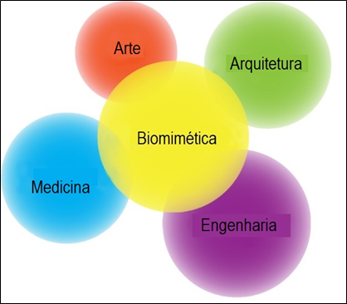
ÁREAS DE APLICAÇÃO DA BIOMIMÉTICA
Esses produtos podem ser projetados para desempenhar um papel na indústria em geral, bem como para proporcionar conveniência humana nas áreas de química, biologia, arquitetura, engenharia, medicina e engenharia biomédica.
Essa relação simbiótica desempenha um papel crítico na coexistência dos seres humanos com a natureza, e a extensão de sua aplicação pode ser ilimitada. Portanto, é fundamental entender essas áreas e exemplos para cada uma delas.
CENTRO UNIVERSITARIO FIG UNIMESP, 2020 Orientador: Prof. Ms. Paulo José Lopes Folgueral

Slide 8
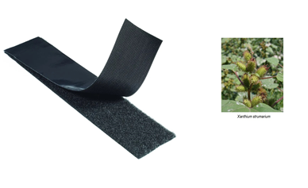
APLICAÇÕES DA BIOMIMÉTICA
Velcro
No início dos anos 40, o engenheiro suíço George de Mestral notou a tendência das sementes de Xanthium strumarium, uma espécie de planta com flor pertencente à família Asteraceae, para grudar nos pelos de cães e usou um microscópio para observar os ganchos das semente que se prendem aos pelos dos animais.
Inspirado por essa rebarba, De Mestral usou nylon para criar prendedores de velcro. O velcro possui excepcional resistência adesiva e é amplamente utilizado como um substituto simples e prático para botões ou ganchos em roupas e sapatos.
Ele descobriu que uma semente elíptica com 1 cm de comprimento tinha projeções densamente compactadas em forma de gancho.
CENTRO UNIVERSITARIO FIG UNIMESP, 2020 Orientador: Prof. Ms. Paulo José Lopes Folgueral

Slide 9
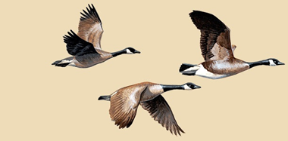
APLICAÇÕES DA BIOMIMÉTICA
Aeronaves
Os gansos selvagens voa em uma formação em V, criando uma corrente de ar ascendente, permitindo que os que voam para trás voem com menos esforço
A estrutura básica das asas dos aviões consiste em uma superfície curva de tamanho diferente na parte superior e inferior da asa, que cria forças hidrodinâmicas explicadas pelo efeito Bernoulli. Através dessa estrutura aerodinâmica, a velocidade da corrente de ar é mais rápida na parte superior das asas e mais lenta na parte inferior das asas.
Esse foi o princípio que levou os irmãos Wright a ter sucesso em seu primeiro voo, mas também foi o resultado de numerosos anos de pesquisa biomimética sobre a estrutura e o design das asas dos pássaros e suas penas.

Slide 10
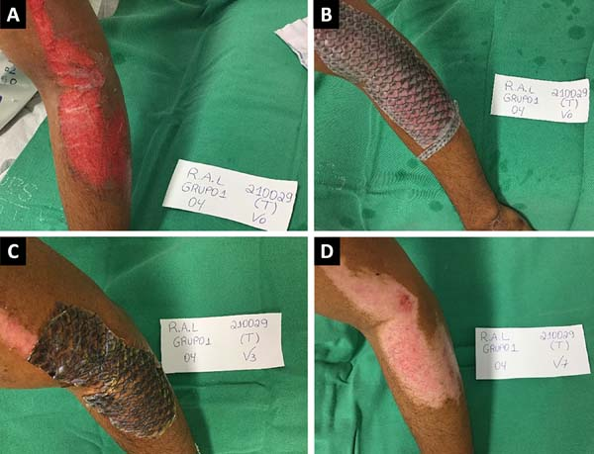
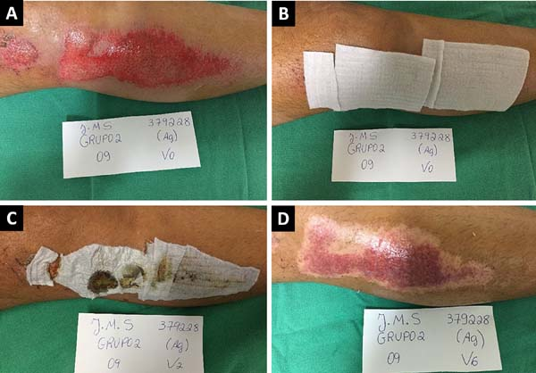
APLICAÇÕES DA BIOMIMÉTICA
Tilápias para queimadura
Em um estudo, Miranda & Brandt (2019), analisaram a eficácia da utilização da pele da Tilápia-do-Nilo (Oreochromis niloticus) como curativo biológico em queimaduras de 2º grau em seres humanos adultos. O estudo analisou 30 pacientes aleatoriamente, em que metade foi tratado com pele da Tilápia-do-Nilo e a outra parcela com hidrofibra com prata Aquacel Ag® .
O estudo concluiu que as peles de tilápias são extremamente eficazes no tratamento de queimaduras, tornando-se uma opção de curativo biológico viável em termos econômicos, já que realiza o processo de cicatrização em menor tempo e com maior efetividade do que o curativo convencional.

Slide 11
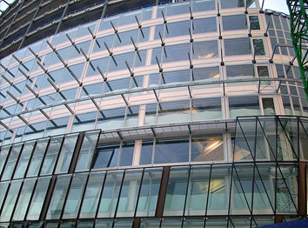
APLICAÇÕES DA BIOMIMÉTICA
Na Arquitetura
Swiss Re Building em Londres, também conhecido como o Maxixe, inspirou-se na forma do Cesto de Flores de Vênus, uma esponja marinha do mar que é altamente resistente.
Fachada Waagner-Biro de dupla pele sendo montada em One Angel Square, Manchester, Inglaterra. A fachada externa marrom pode ser vista sendo montada na fachada branca interna através de suportes. Esses suportes criam uma passagem entre as duas "peles" para ventilação, proteção solar e manutenção.

Slide 12
BIOMIMÉTICA E INOVAÇÃO
Empresas podem ser criadoras da degradação ambiental;
O empreendimento deve ser resiliente as mudanças e capaz de realizar o processo de tomada de decisão;
O modelo linear (que é prejudicial ao meio ambiente) passa a ser descartado, e se propõe nesse trabalho, o uso pelas instituições da Biomimética;
Considerar o feedback de melhoria das partes interessadas (críticas construtivas);
Como na natureza, os ecossistemas comerciais, incluindo organizações / espécies-chave e organizações de nicho / espécies. (Tudo está relacionado);
Quanto mais nicho, mais relação com o ecossistema e diversidade;
A atuação do empreendimento ser como a natureza propriamente dita.

Slide 13
CONCLUSÃO
Biomimética é a imitação de modelos, sistemas e elementos da natureza com o objetivo de resolver problemas humanos complexos, como os seres humanos impactaram fortemente a natureza com industrialização e extração de recursos.
Biomimética pode auxiliar na mudança desse padrão capitalista.
É uma ferramenta importante no processo de inovação de empreendimentos.
O objetivo do projeto foi concluído, já que a proposta inicial seria de analisar a literatura sobre inovação por meio da Biomimética, e concluiu-se que as teorias abrangem muitos aspectos do gerenciamento de negócios;
A relevância do Lean e do TQM, é comprovada há muito tempo na indústria japonesa, porém, pode ser contraditório, já que a técnica Lean pode ser limitada por remover o excesso (E a natureza não trabalha dessa forma);
Em conclusão, a revisão da literatura demonstra que os Princípios da Natureza como um todo parecem bem suportados pela literatura de negócios e formam uma estrutura abrangente, porém conceitual;
Para uso de Biomimética, deve-se considerar o ambiente organizacional como o meio ambiente, e não limitá-lo, e sim, trabalhar em sintoma com o mesmo.

Slide 14
REFERÊNCIAS BIBLIOGRÁFICAS
AL-BAIK, O.; MILLER, J. Integrative Double Kaizen Loop (IDKL): Towards a Culture of Continuous Learning and Sustainable Improvements for Software Organizations. Transactions on Software Engineering, v. 45, p. 1189-1210, 2019.
ANDRADE, M.M. Introdução à metodologia do trabalho científico: elaboração de trabalhos na graduação. 9. ed. São Paulo: Atlas, 2009.
BAR-COHEN, Y. Biomimetics: biologically inspired technology. Disponível em: < https://www.researchgate.net/publication/242526086 > Acesso em: 12 mai. 2020.
BHUSHAN, B. Biomimetics. Phil. Trans. R. Soc. A, v. 367, p. 1443–1444, 2009.
CANALTECH. CES 2018: empresa cria pijama inteligente para pacientes com problemas mentais. 08 jan. 2018. Disponível em: <https://canaltech.com.br/saude/ces-2018-empresa-cria-pijama-inteligente-para-pacientes-com-problemas-mentais-106164/> Acesso em: 23 jun. 2020.
CHAYAAMOR-HEIL, N.; FRANÇOIS GUÉNA, F.; HANNACHI-BELKADI, N. Biomimétisme en architecture. État, méthodes et outils. Disponível em: < http://journals.openedition.org/craup/309 > Acesso em: 12 mai. 2020.
DAMIAO, D.; GRACA, C. A.; LUZ, M. C. V. Doutores da inovação: ideias e práticas para competitividade e desenvolvimento econômico. 1. ed. São Paulo: Agende, 2019.

Slide 15
REFERÊNCIAS BIBLIOGRÁFICAS
DARGENT, E. Biomimicry for business? to the University of Exeter as a dissertation towards the degree of Master of Business Administration. MBA 2010-2011, 16 September 2011, 69 p.
GALLO, C. Inovação: A Arte de Steve Jobs. São Paulo: Editora Lua de Papel, 2010.
HWANG, J.; JEONG, Y.; PARK, J. M.; LEE, K. H.; HONG, J. W.; CHOI, J. Biomimetics: forecasting the future of science, engineering, and medicine. Int J Nanomedicine, v. 10, p. 5701–5713, 2015.
LEONARD VINCI. Biomimetics and the power of nature. Disponível em: < https://leonard.vinci.com/en/biomimetics-and-the-power-of-nature/ > Acesso em: 12 mai. 2020.
LIMA-JUNIOR, E. M. et al. Uso da pele de tilápia (Oreochromis niloticus), como curativo biológico oclusivo, no tratamento de queimaduras. Fortaleza, CE: Universidade Federal do Ceará. Rev Bras. Queimaduras, 2017.
MAIA, P. L. Abc da Metodologia: o métodos e técnicas para elaborar trabalhos científicos (ABNT). São Paulo: Editora Leud, 2011.
MARCONI, M.A. & LAKATOS, E.M. Fundamentos da metodologia científica. 5 ed. São Paulo: Atlas, 2003.

Slide 16
REFERÊNCIAS BIBLIOGRÁFICAS
MINAYO, M. C. S. Análise qualitativa: teoria, passos e fidedignidade. Ciência & Saúde Coletiva, 2012.
MIRANDA, M. J. B.; BRANDT, C. T. Xenoenxerto (pele da Tilápia-do-Nilo) e hidrofibra com prata no tratamento das queimaduras de II grau em adultos. Recife-PE: Universidade Federal de Pernambuco, Rev. Bras. Cir. Plást., 2019.
SIQUEIRA, E. Pijama inteligente monitora sua saúde durante a noite. 18 abr. 2019. Disponível em: < http://www.mundodigital.net.br/index.php/destaque/11464-pijama-inteligente-monitora-sua-saude-durante-a-noite> Acesso em: 23 jun. 2020.
VITOR, D. SUS poderá incorporar pele de tilápia para tratamento de queimados. 09 mai. 2019. Disponível em: <https://agenciabrasil.ebc.com.br/saude/noticia/2019-05/sus-podera-incorporar-pele-de-tilapia-para-tratamento-de-queimados#:~:text=De%20acordo%20com%20a%20pesquisa,perda%20de%20l%C3%ADquidos%20e%20prote%C3%ADnas.> Acesso em: 23 jun. 2020.
WANINGEN UNIVERSITY & RESEARCH. Biomimicry and its place in business management. Disponível em: <https://edepot.wur.nl/418560 > Acesso em: 12 mai. 2020.
WOMACK, J. P.; JONES, D. T. From Lean Production to the Lean Enterprise. Harvard Business Review, v. 72, n. 2, p. 93-103, 1994.

